Slide 1
TRƯỜNG TRUNG HỌC CƠ SỞ ĐỒNG LỘC
TỔ KHOA HỌC XÃ HỘI
CHÀO MỪNG CÁC EM ĐẾN VỚI TIẾT HỌC NGÀY HÔM NAY

Slide 2
HOẠT ĐỘNG
MỞ ĐẦU/ KHỞI ĐỘNG

Slide 3
Video này nói về nhân vật nào? Em biết gì về nhân vật đó?

Slide 4
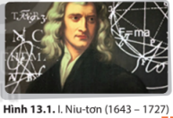
Isaac Newton (1642 - 1727) - nhà vật lý, toán học nước Anh, người được thế giới tôn là "người sáng lập ra vật lý học cổ điển"

Slide 5
CHƯƠNG V
SỰ PHÁT TRIỂN KHOA HỌC, KĨ THUẬT, VĂN HỌC, NGHỆ THUẬT TRONG CÁC THẾ KỈ XVIII – XIX
BÀI 12
SỰ PHÁT TRIỂN KHOA HỌC, KĨ THUẬT, VĂN HỌC, NGHỆ THUẬT TRONG CÁC THẾ KỈ XVIII – XIX

Slide 6
BÀI 12
SỰ PHÁT TRIỂN KHOA HỌC, KĨ THUẬT, VĂN HỌC, NGHỆ THUẬT TRONG CÁC THẾ KỈ XVIII – XIX
Mô tả được một số thành tựu tiêu biểu về khoa học, kỉ thuật, văn học, nghệ thuật trong các thế kỉ XVIII -XIX
Phân tích được tác động của sự phát triển khoa học, kỉ thuật, văn học, nghệ thuật trong các thế kỉ XVIII -XIX

Slide 7
BÀI 12
SỰ PHÁT TRIỂN KHOA HỌC, KĨ THUẬT, VĂN HỌC, NGHỆ THUẬT TRONG CÁC THẾ KỈ XVIII – XIX
CẤU TRÚC BÀI HỌC
01
02
Những thành tựu tiêu biểu
Tác động

Slide 8
HOẠT ĐỘNG
HÌNH THÀNH KIẾN THỨC

Slide 9
BÀI 12. SỰ PHÁT TRIỂN KHOA HỌC, KĨ THUẬT, VĂN HỌC, NGHỆ THUẬT TRONG CÁC THẾ KỈ XVIII – XIX
1. Những thành tựu tiêu biểu
a. Những thành tựu tiêu biểu về khoa học và kỉ thuật

Slide 10
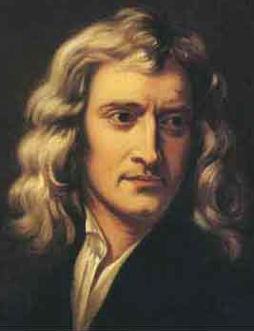
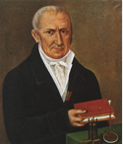
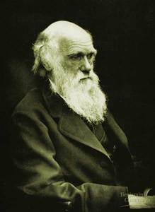
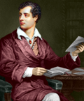
Nhiệm vụ : Đọc tư liệu và thông tin trong mục thảo luận
01
03
Thống kê những thành tựu khoa học tự nhiên và phân tích tác động của những thành tựu đó đối với đời sống xã hội loài người
Thống kê những thành tựu về khoa học xã hội và phân tích tác động của những thành tựu đó đối với đời sống xã hội loài người.
Thống kê những thành tựu tiêu biểu vê kĩ thuật và phân tích tác động của những thành tựu đó đối với đời sống xã hội loài người.
NHÓM
02

Slide 11
BÀI 12. SỰ PHÁT TRIỂN KHOA HỌC, KĨ THUẬT, VĂN HỌC, NGHỆ THUẬT TRONG CÁC THẾ KỈ XVIII – XIX
1. Những thành tựu tiêu biểu
a. Những thành tựu tiêu biểu về khoa học và kỉ thuật
Lĩnh vực | Thành tựu | Tác động

Slide 12
Thành tựu khoa học tự nhiên
Niu-tơn
(Anh)
Đầu TK XVIII
Thuyết vạn vật hấp dẫn
Lô-mô-nô-xốp
(Nga)
Định luật bảo toàn vật chất
và năng lượng
Giữa TK XVIII
1837
Puốc-kin-giơ
(Séc)
Thuyết tế bào
Đác-uyn
(Anh)
1859
Thuyết tiến hóa và di truyền

Slide 13
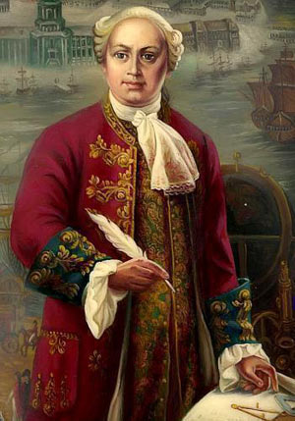
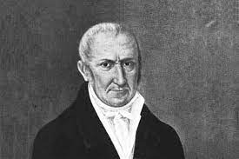
Các nhà khoa học tự nhiên cuối TK XVIII đầu TK XIX
Niu-tơn (1643-1727)
Lô-mô-nô-xốp
(1720-1742)
S. Đác-uyn
Puôc-kin-giơ

Slide 14
a. Những thành tựu tiêu biểu về khoa học và kỉ thuật
*. Khoa học xã hội
Ngành khoa học xã hội | Tên các đại biểu | Nước
Chủ nghĩa duy vật và phép biện chứng
Kinh tế chính trị học tư sản
Chủ nghĩa xã hội không tưởng
Chủ nghĩa xã hội khoa học
Ghép tên các đại biểu tên các nước vào các ngành khoa học sao cho phù hợp?

Slide 15
a. Những thành tựu tiêu biểu về khoa học và kỉ thuật
*. Khoa học xã hội
Ngành khoa học xã hội | Tên các đại biểu | Nước
Chủ nghĩa duy vật và phép biện chứng
Kinh tế chính trị học tư sản
Chủ nghĩa xã hội không tưởng
Chủ nghĩa xã hội khoa học
Phoi-ơ-bách
và He-gen
Đức
Xmít
và Ri-các-đô
Anh
Xanh Xi-mông, Phu-ri-ê, Ô-oen
Anh; Pháp
C.Mác
và Ăng-ghen
Đức
Notes:
GV NHÂN MẠNH TẦM QUAN TRỌNG CỦA CNXHKH

Slide 16
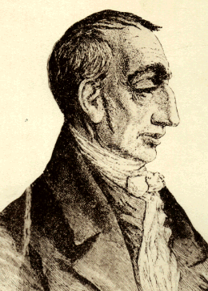
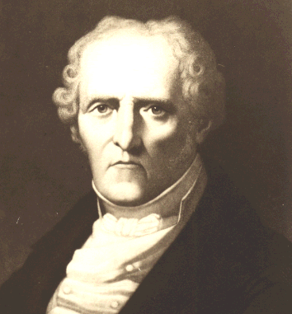
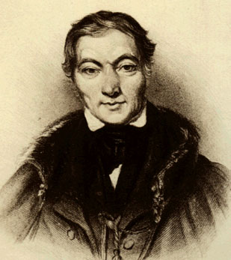
Những đại biểu xuất sắc của CNXH không tưởng
Xanh Xi-mông
(1760-1825)
S.Phu-ri-ê
(1772-1837)
R. Ô oen
(1771-1858)

Slide 17
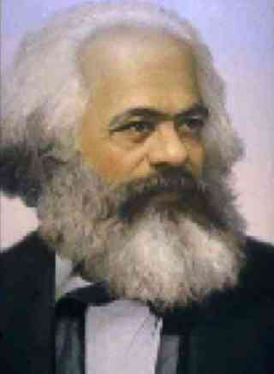
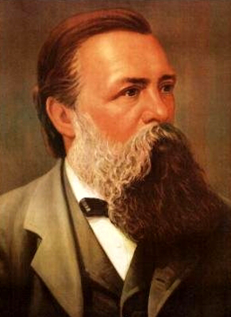
Những đại biểu xuất sắc của CNXH khoa học
C.Mác
(1818-1883)
Ph. Ăng-ghen
(1820-1895)

Slide 18
BÀI 12. SỰ PHÁT TRIỂN KHOA HỌC, KĨ THUẬT, VĂN HỌC, NGHỆ THUẬT TRONG CÁC THẾ KỈ XVIII – XIX
1. Những thành tựu tiêu biểu về khoa học và kỉ thuật
* Kỷ thuật
Nhiều phát minh, cải tiến kỉ thuật ra đời:
+ Cải tiến kỉ thuật luyện kim
+Tìm ra nguồn nguyên liệu và nhiên liệu mới
+ Chế tạo ra máy công cụ

Slide 19
Thành tựu kỉ thuật
Điện
Động cơ hơi nước
là cơ sở cho sự ra đời và phát triển của động cơ điện, điện thoại, vô tuyến điện
Năm 1807, Phơn-tơn (người Mỹ) đã chế tạo được tàu thuỷ chạy bằng động cơ hơi nước
Kỉ thuật luyện kim
Động cơ đốt trong
Phát minh ra phương pháp sử dụng lò cao trong luyện kim đã dẫn đến sự ra đời của các nguyên liệu mới (thép, nhôm).
tạo tiền đề cho sự ra đời và phát triển của ô tô, máy bay, đồng thời thúc đẩy ngành khai thác dầu mỏ.
Nông nghiệp
phân hoá học, máy kéo chạy bằng hơi nước, máy cày nhiều lưỡi, máy gặt đập được sử dụng rộng rãi.

Slide 20
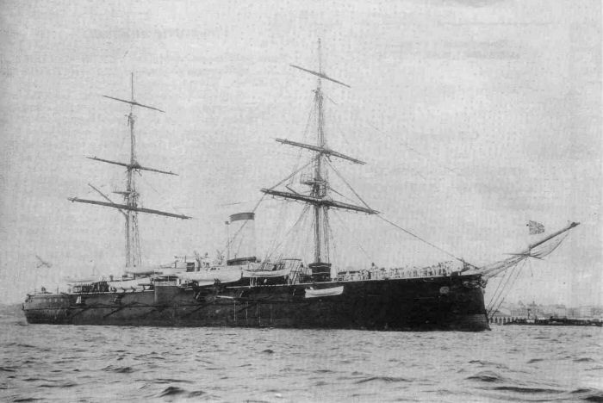
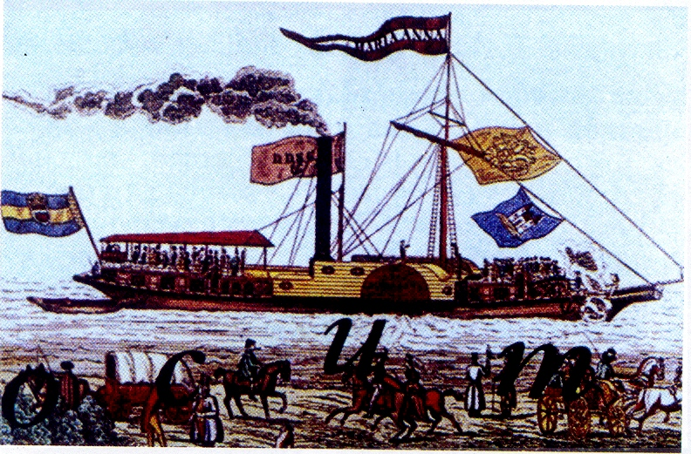
Tàu thủy Phơn-tơn ra đời vào năm 1807, chạy bằng động cơ hơi nước. Tàu được mang tên kĩ sư người Mĩ: Phơn-tơn. Ngay chuyến thử đầu tiên khởi hành từ Niu - oóc, chạy được 240 km ngược dòng.
Phơn-tơn nói: “Tôi đã vượt qua tất cả thuyền chèo và thuyền buồm. Người ta có cảm tưởng rằng tất cả mọi thứ đều đứng im bỏ neo”
Tàu thủy Phơn-tơn

Slide 21
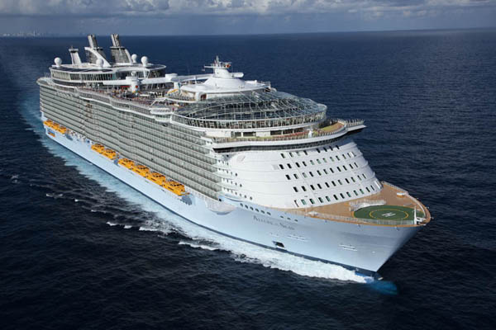
Những chiếc tàu thủy hiện đại ngày nay

Slide 22
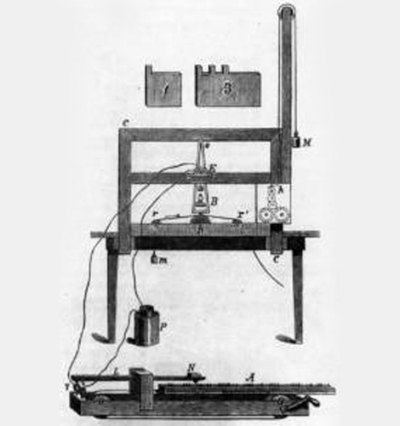
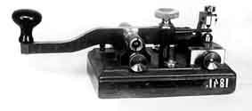
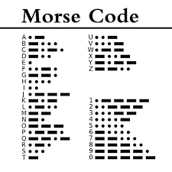
Mã Morse
Máy điện tín

Slide 23
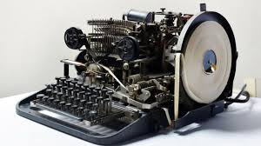
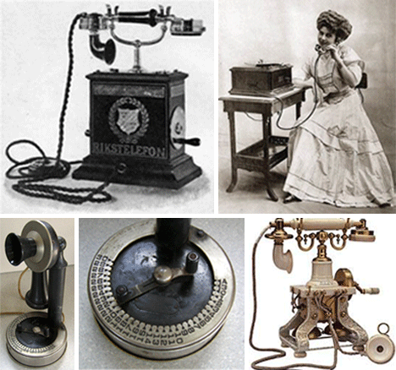
Cuộc gọi đầu tiên được thực hiện giữa nhà phát minh Alexander Graham Bell và người trợ lí của ông ngồi cách đó 4,5 m vào ngày 10/3/1876
Máy điện tín (TK XIX)

Slide 24
Lĩnh vực | Thành tựu | Tác động
Khoa học tự nhiên | -Thuyết vạn vật hấp dẫn của I. Niu-tơn - Định luật bảo toàn và chuyển hoá năng lượng của M. Lô-mô-nô-xốp. - Thuyết tiến hoá của s. Đác-uynt | Tạo ra sự thay đổi lớn trong nhận thức của con người về vạn vật biến chuyển, vận động theo quy luật, đặt cơ sở cho cuộc cách mạng vĩ đại trong kĩ thuật và công nghiệp.
Khoa học xã hội | - Chủ nghĩa duy vật và phép biện chứng của L. Phoi-ơ-bách, G. Hê-ghen. - Các tác phẩm kinh tế chính trị học tư sản của A. Xmít, D. Ri-các-đô. - Chủ nghĩa xã hội khoa học của c. Mác và Ph. Ăng-ghen. | Lên án mặt trái của chủ nghĩa tư bản, phản ánh khát vọng xây dựng một xã hội mới, từng bước hình thành cương lĩnh của giai cấp công nhân trong cuộc đấu tranh chống chủ nghĩa tư bản.
Kĩ thuật | Các phương tiện giao thông: ô tô, máy bay, tàu thủy chạy bằng hơi nước Cải tiến kĩ thuật luyện kim, chế tạo máy công cụ, động cơ đốt trong Tìm ra nhiều nguyên liệu, nhiên liệu mới: năng lượng điện, dầu mỏ | Tạo nên cuộc cách mạng công nghiệp, làm tăng năng suất lao động, nhiễu trung tầm công nghiệp xuất hiện, giao thông vận tải phát triển nhanh chóng.

Slide 25
HOẠT ĐỘNG
LUYỆN TẬP

Slide 26
Ai là người phát minh ra thuyết vạn vật hấp dẫn?
A
B
I. Niu-ton
S. Đắc -uyn
C
D
M.Lô-mô-nô-xốp
Xti-phen-xơn

Slide 27
Học thuyết nào đã giải thích sự đa dạng của các chủng loài động, thực vật là do quá trình chọn lọc tự nhiên
A
B
Thuyết vạn vật hấp dẫn của Niu tơn
thuyết tiến hoá của S. Đác-uyn
C
Định luật bảo toàn chuyển hóa năng lượng
D
Chủ nghĩa duy vật và phép biện chứng

Slide 28
Ai là người chế tạo tàu thủy chạy bằng động cơ hơi nước đầu tiên
A
B
Xti-phen-xơn
Moóc-xơ
C
D
Phơn -tơn
T.Ê đi xơn

Slide 29
Ở Anh, học thuyết kinh tế chính trị học tư sản ra đời với những tác phẩm nổi tiếng của ai?
A
B
L. Phoi-ơ-bách và G. Hê-ghen
C. Mác và Ph. Ăng-ghen
C
D
C. H. Xanh Xi-mông, S. Phu-ri-ê
A. Xmít và D. Ri-các-đô.

Slide 30
Hãy sắp xếp lại người phát minh và tên phát minh cho phù hợp với thời gian?
Thời gian | Người phát minh | Tên phát minh
Niu-tơn (Anh)
Đác-uyn (Anh)
Đầu TK XVIII
Thuyết tế bào
Puốc-kin-giơ (Séc)
Giữa TK XVIII
Lô-mô-nô-xốp (Nga)
Thuyết vạn vật hấp dẫn
Năm 1837
Thuyết tiến hóa và di truyền
Năm1859
Định luật bảo toàn vật chất
và năng lượng
Notes:
GV ẤN VÀO THỜI GIAN THÌ NGƯỜI PHÁT MINH VÀ TÊN PHÁT MINH SẼ CHẠY VỀ

Slide 31
Góc chia sẻ
Ghi lại 3 điều tâm đắc nhất em học được từ tiết học hôm nay
Ghi lại 2 điều mà em còn băn khoăn muốn tìm hiểu về sự phát triển của khoa học kỷ thuật,, văn học, nghệ thuật trong các thế kỉ XVII-XIX
Ghi lại 1 đề xuất ch giáo viên để tiết học sau tốt hơn

Slide 32
HƯỚNG DẪN VỀ NHÀ
-Hoàn thành bài tập phần vận dụng
Tìm hiểu về sự phát triển của văn học và nghệ thuật:
+ Những thành tựu tiêu biểu
+ tác động đối với xã hội loại người

